Slide 1
영화 리뷰 데이터를 통한 긍정/부정 리뷰 예측
자바기반 빅데이터 플랫폼 구축 전문가 과정
3조 이재선

Slide 2
1. 개요
목적 : 영화 리뷰 데이터 텍스트 분석을 통한 긍정/부정 리뷰 예측
내용 : 네이버 영화 리뷰 및 별점을 크롤링하여 파이썬 형태소 분리기를 통해 토큰화 하고
머신러닝으로 지도 학습하여 새로운 리뷰의 긍정/부정을 예측한다
개발환경 : python, jupyter notebook, KoNLPy, nltk, Keras
데이터셋 : Naver sentiment movie corpus
1/4

Slide 3
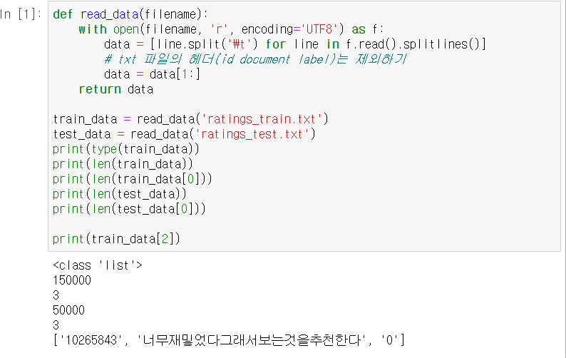
2. 데이터 불러오기
> 네이버 영화 리뷰 데이터 불러오기 (리뷰번호, 리뷰, 별점)
1/4

Slide 4
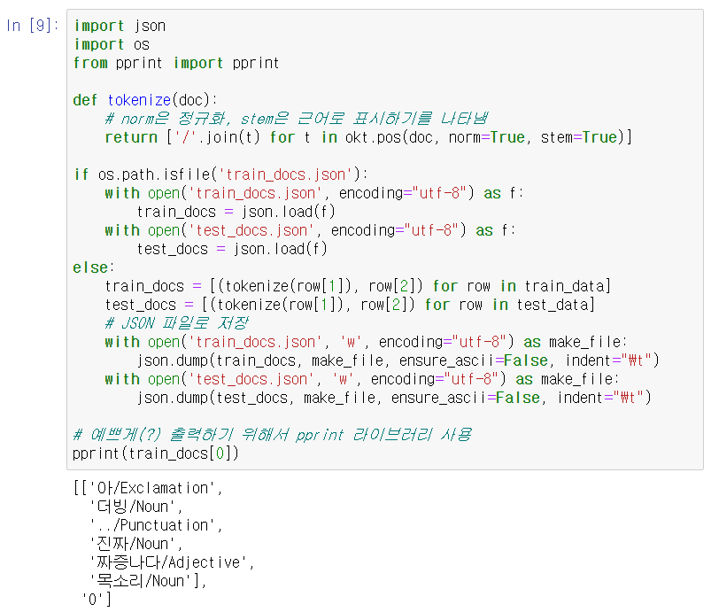
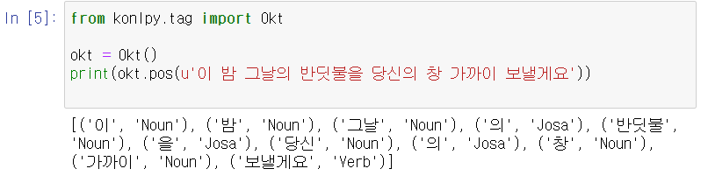

3. 데이터 전처리
형태소 분리기인 konlpy의 okt()를 사용하여 리뷰를 토큰화,
리뷰 토큰화 자료와 별점을 데이터 및 레이블로 설정하여 json으로 저장
학습 데이터와 테스트 데이터 분리
1/4

Slide 5
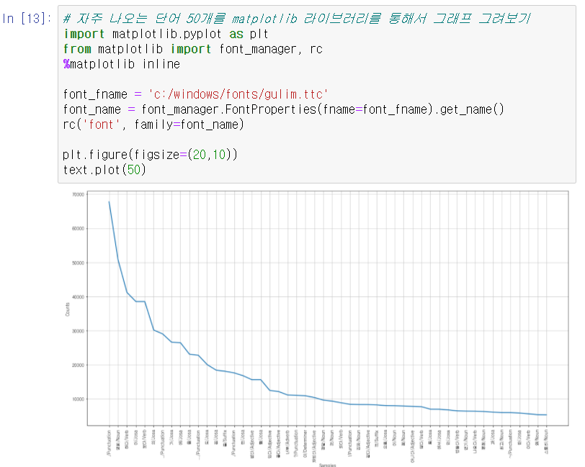
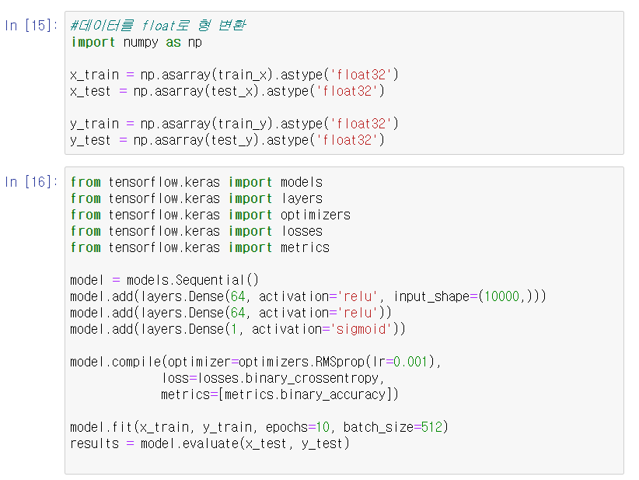
3. 데이터 전처리 / 학습
리뷰 빈출단어 50개를 matplotlib 라이브러리를 통해 그래프로 시각화
토큰화 된 텍스트 데이터를 벡터화하여 모델에 학습시킴
1/4

Slide 6
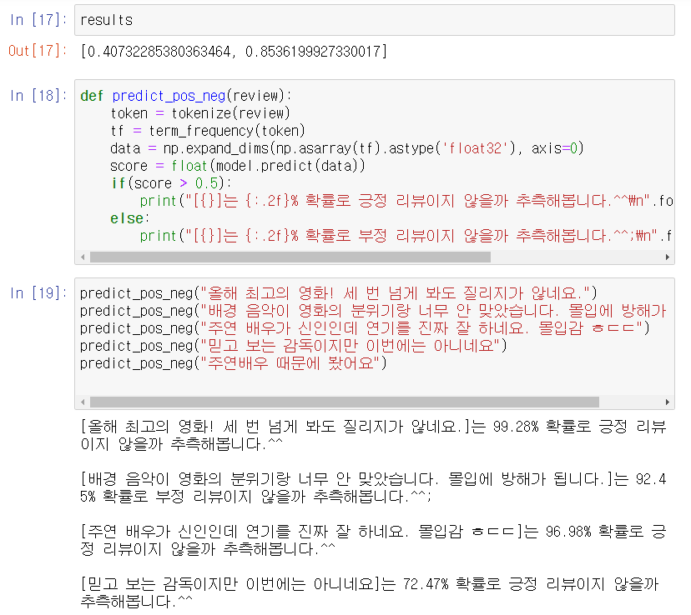
4. 학습된 모델 확인
> 새로운 리뷰를 넣었을 때 예측결과 값 확인
> 평균 신뢰도 90.2% (최고 99.28%, 최저 72.47%) 확인
1/4

